Slide 1
한 권 뚝 딱 👍
4조 : 열심히했조
최성현 이상락 음대웅 심아윤

Slide 2
주제 선정

Slide 3
팀 소개
프로젝트 주제
프로젝트 주제 선정 이유

Slide 4
조 이름 : “ 열심히했조 ”
팀장
스크럼 마스터
팀원
최성현
심아윤
음대웅
이상락

Slide 5
프로젝트 주제
한권 뚝딱👍
내가 아는 지식을 공유하고,
여러 사람들과의 커뮤니케이션을 통해 소통을 장을 완성하여,
나만의 책을 완성해 나아갈 기회를 제공한다.
또한, 해당 지식과 연관된 책을 쉽게 찾아 공부할 수 있는 환경을 제공한다.

Slide 6
주제 선정 기준
주제 선정 기반
벤치마킹
기존 서비스와의 차별성
기대효과

Slide 7
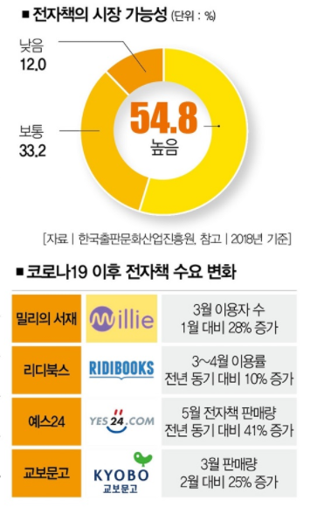
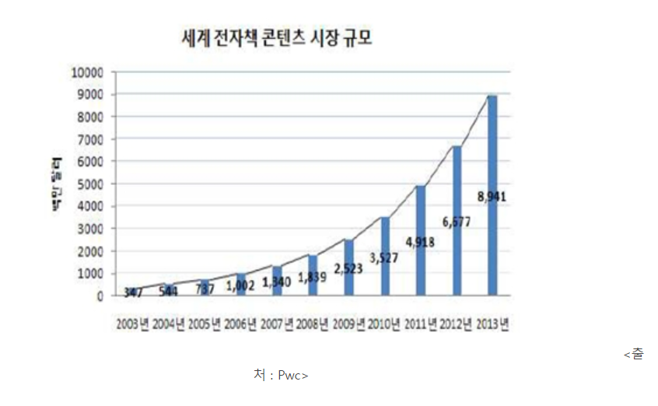
1. 주제 선정의 기반
인터넷 시장이 커지면서
전자책의 시장 또한 세계적으로 커지고 있습니다.
코로나19 의 영향으로도 점점 전자책의 수요가 증가하는 추세입니다.

Slide 8
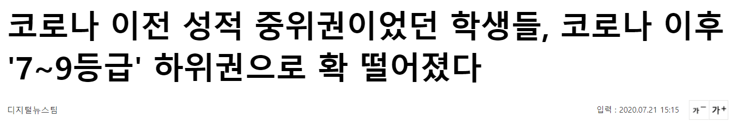
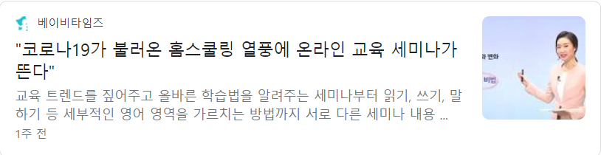
1. 주제 선정의 기반
코로나로 인한 온라인 교육 서비스가
넘쳐나는 시점에 발맞춰 온라인 전자책 서비스를 제공

Slide 9
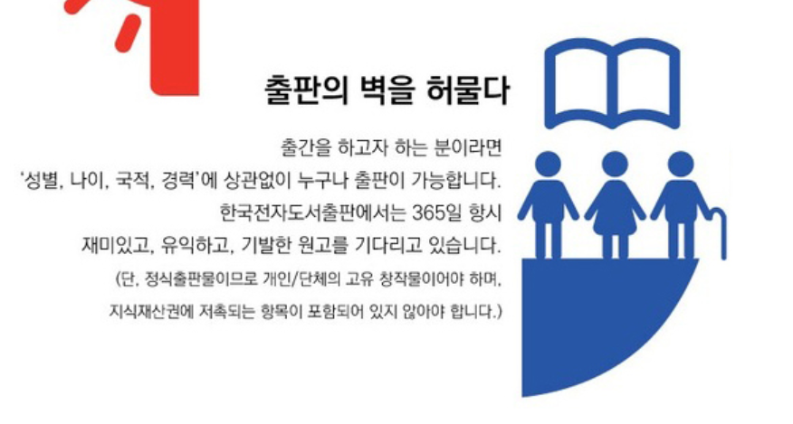
출판 업계에서는 출판의 벽을 허물어, 누구든지 책을 출판할 수 있는 기회를 제공하고 있습니다.
1. 주제 선정의 기반

Slide 10
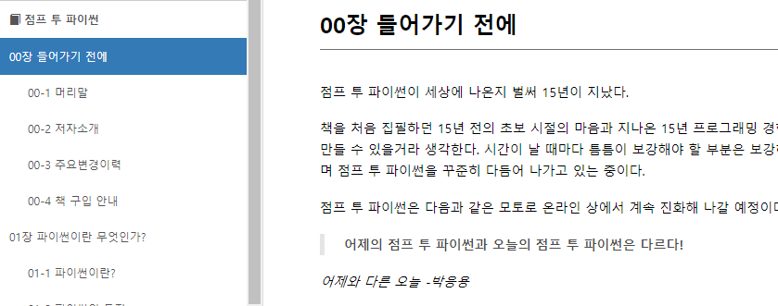
2. 벤치마킹
위키독스
개인 IT 전자책 서적 사이트

Slide 11
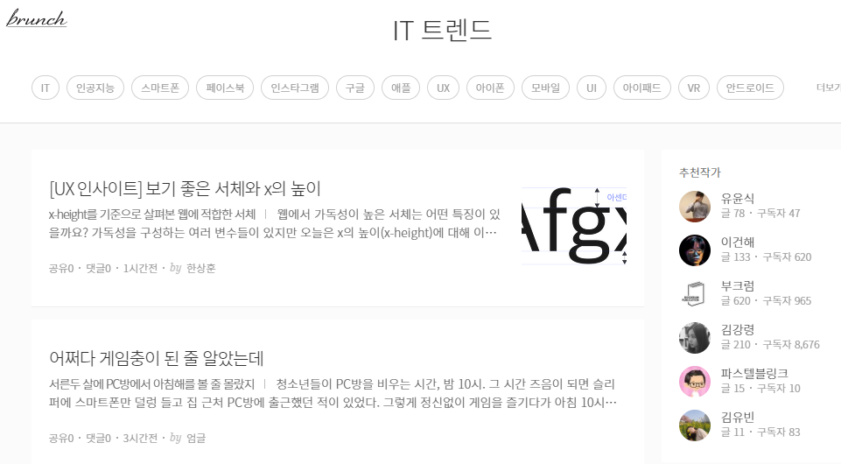
2. 벤치마킹
작가가 되어
글을 작성하면 블로그 형식으로 출판
향후 밀리의 서재 등의 전자책 서비스나 종이책으로 출간
브런치

Slide 12

3. 차별성
공부 편의를 위해
도서검색 시스템과
인터넷 쇼핑몰 링크를 제공하여
필요한 도서를 구입 제공

Slide 13
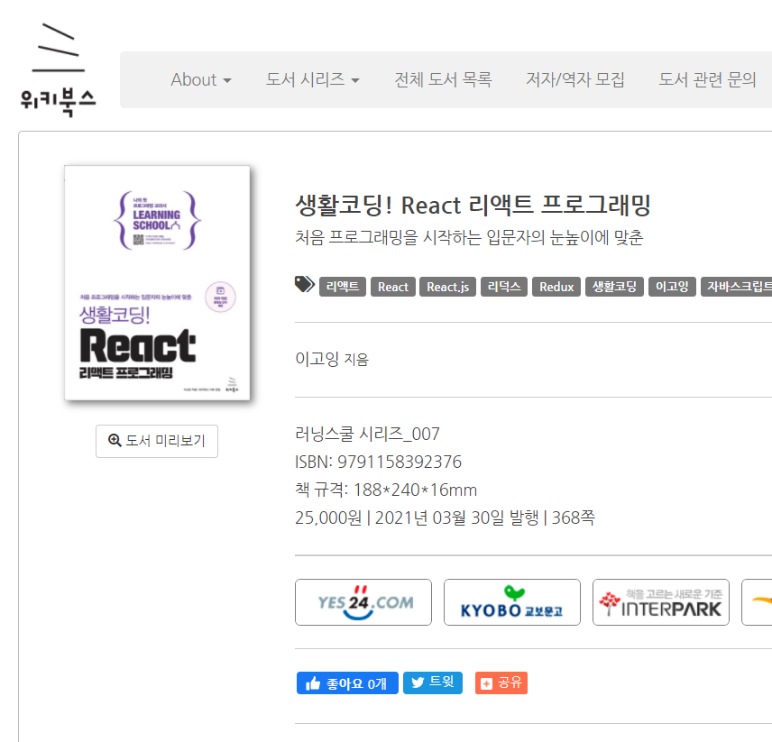


3. 차별성
전자책을 읽고 공부하면서
노트를 작성할 수 있는 기능과
저자와의 질문답변 기능을 제공

Slide 14
4. 기대효과
빠르게 변화하는 시대에 맞는 정보를 빠르게 찾고, 배울 수 있는 기회를 넓혀준다.
책의 출판, 배움의 나눔의 벽을 허물고 누구에게 기회가 주어진다.
책 마케팅 효과

Slide 15
기획산출물

Slide 16
이벤트 스토밍
유저스토리
시퀀스 다이어그램
클래스 다이어그램

Slide 17
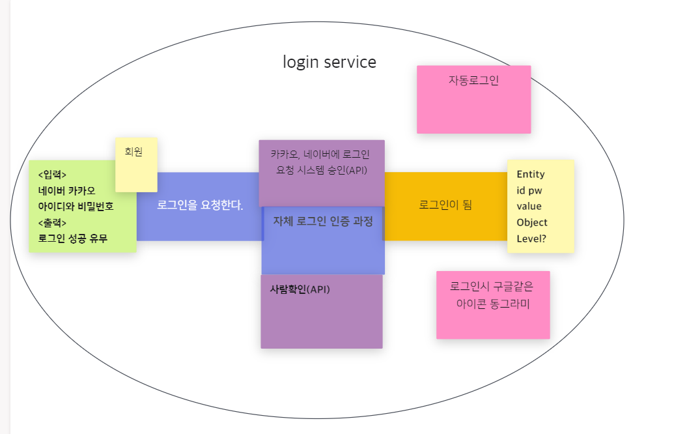
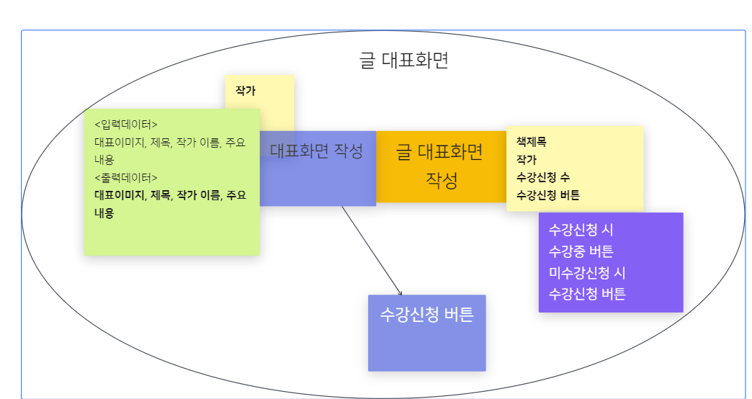
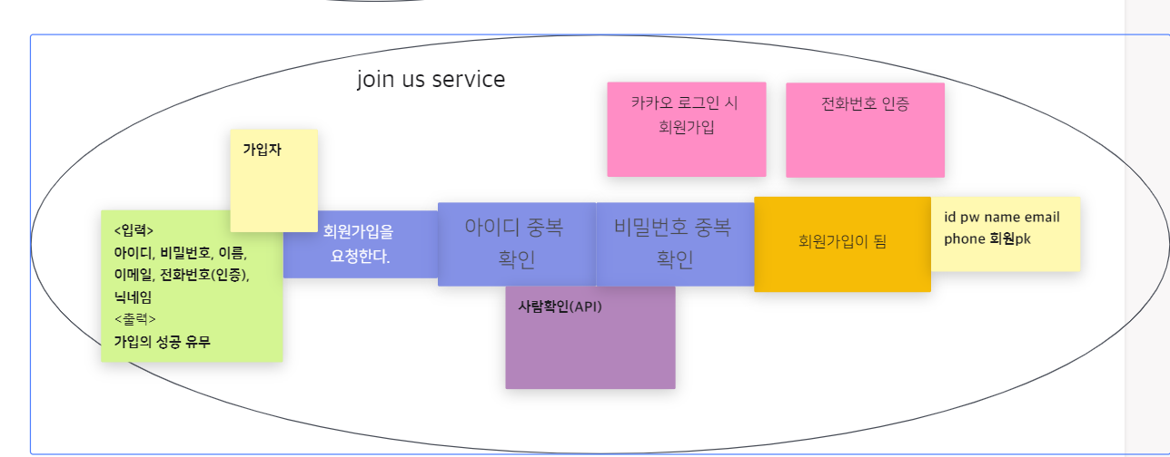
이벤트 스토밍

Slide 18
2-1. 유저스토리
역할 | 원하는 기능 | 방법
작가 | 책(지식)을 게시하고 싶다 | 글대표화면>게시 메뉴얼>글 작성
 | 독자 수를 알고싶다 | 글대표화면or상세페이지>확인가능
 | 독자들의 질문에 답한다 | 마이페이지>게시한 강의 페이지>Q&A
 | 글 수정하고 싶다 | 글 상세페이지>수정 메뉴얼>수정
 | 글 삭제는 금지한다 | 삭제는 정책상 금지시킨다

Slide 19
2-2. 유저스토리
Level 1 | Level 2 | Level 3 | Level 4
회원관리 시스템 | 회원가입 | 카카오/네이버 연동
 |  | 홈페이지 회원가입 | ID / PW / 핸드폰 번호 / ..
 | 로그인 | 카카오/ 네이버 로그인
 |  | 홈페이지 로그인
 | 로그아웃
글 관리 시스템 | 강의 목록 | 작가의 글 | 수강신청
 | 커뮤니케이션 게시판 | 카테고리 선택 | 글 쓰기 / 글 보기

Slide 20
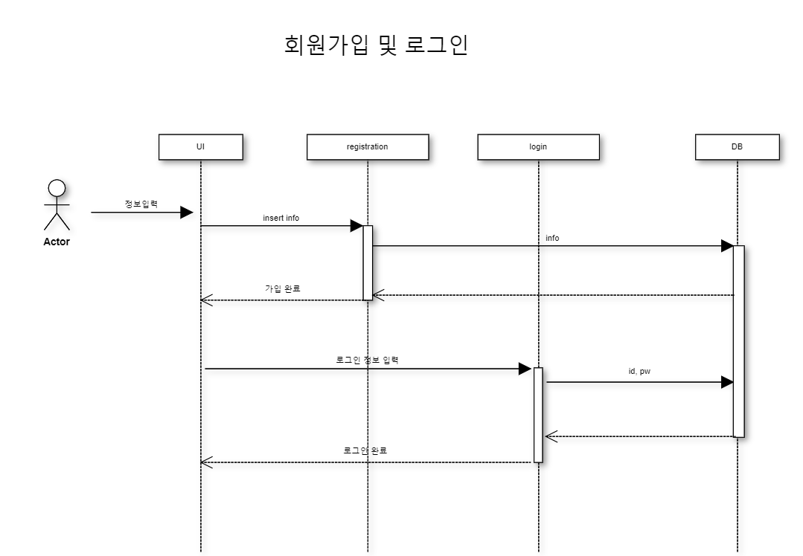
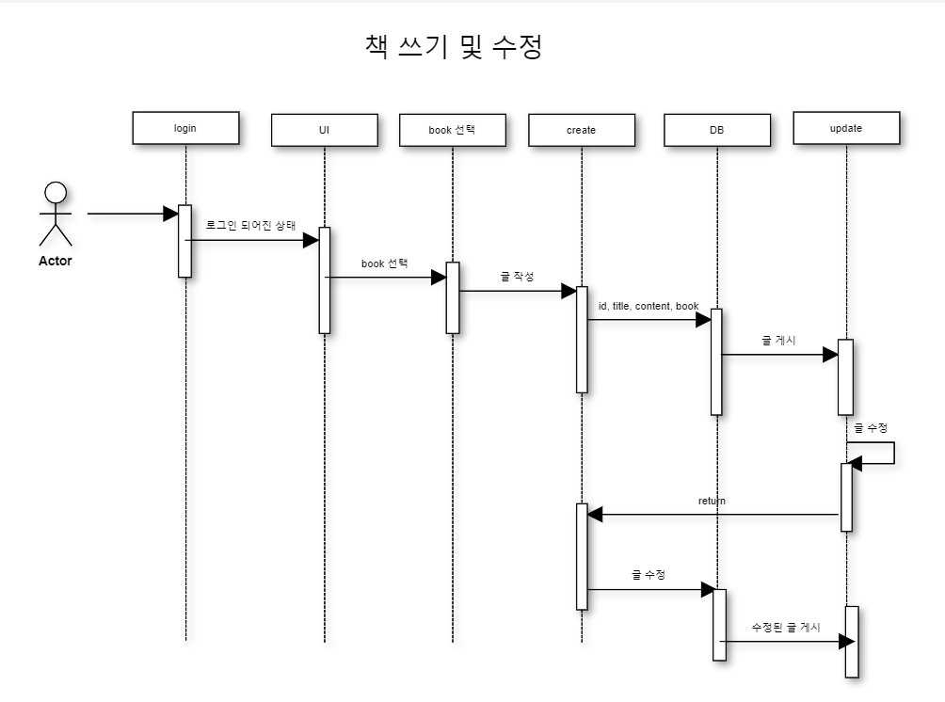
3. 시퀀스 다이어그램

Slide 21
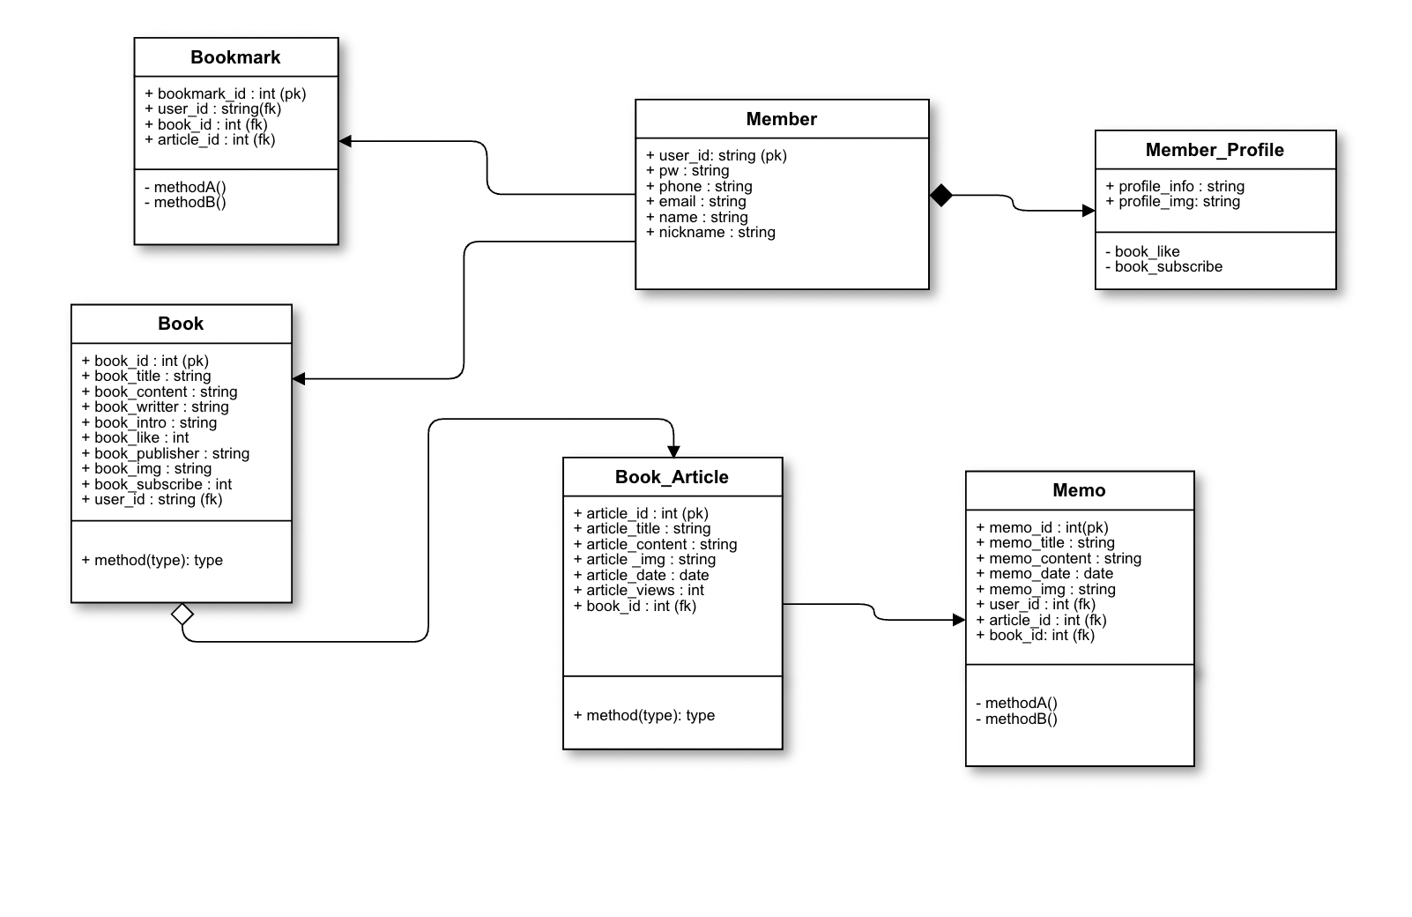
4. 클래스 다이어그램

Slide 22
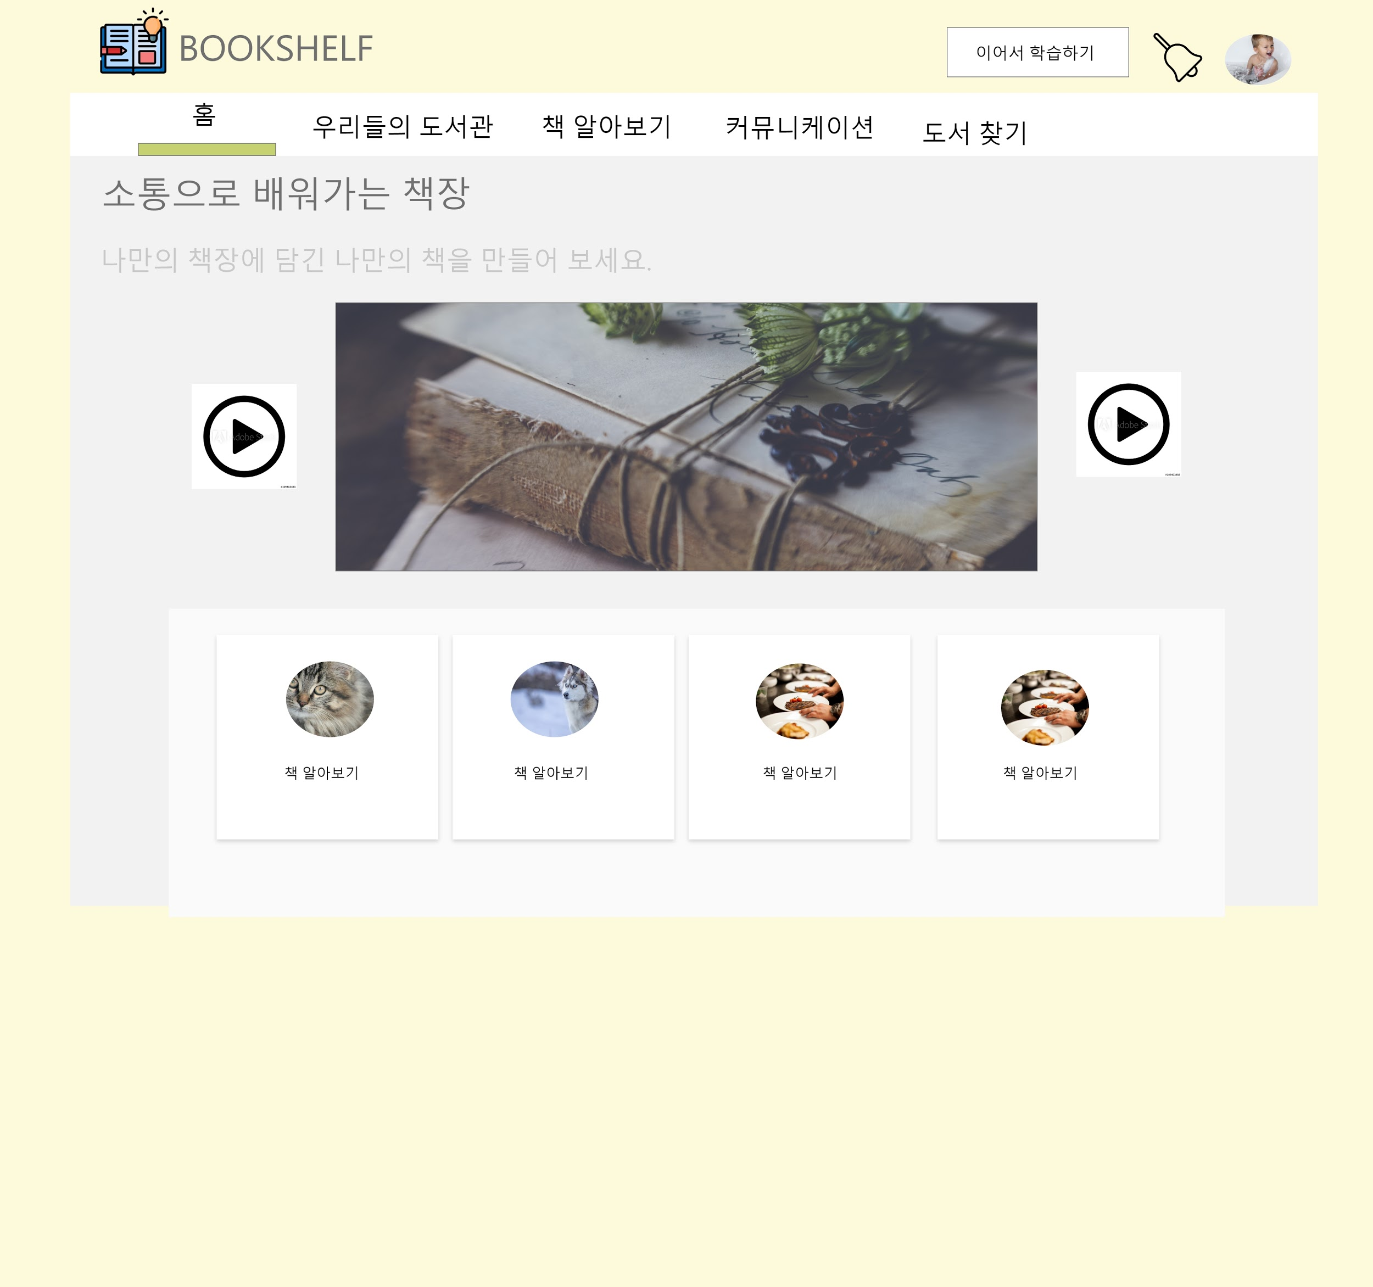
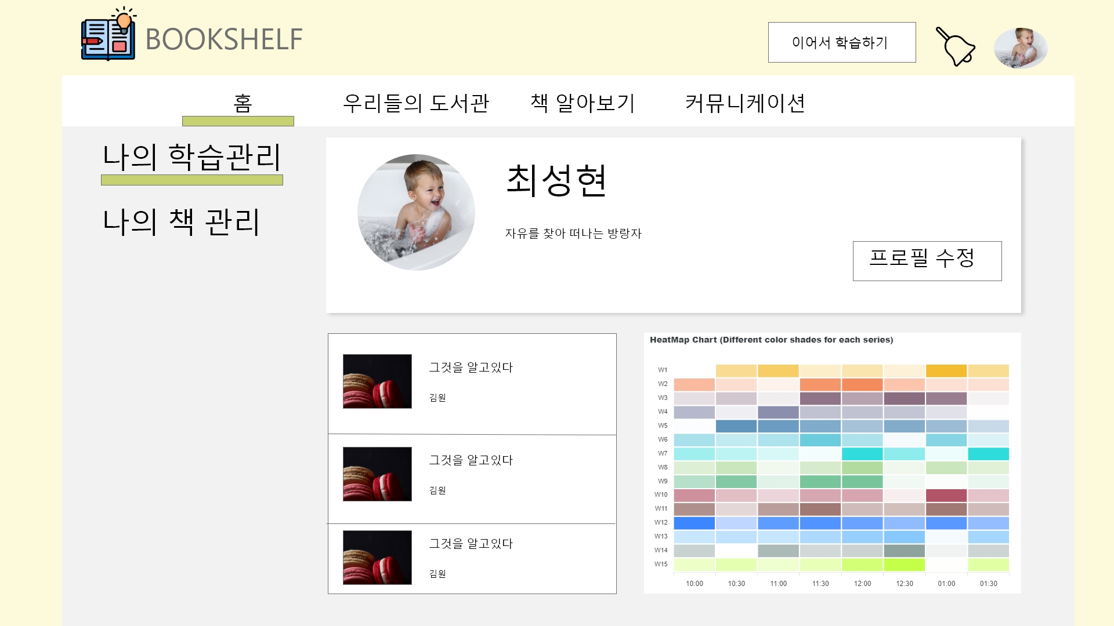
5. 목업

Slide 23


6. API
인터파크 도서 api

Slide 24
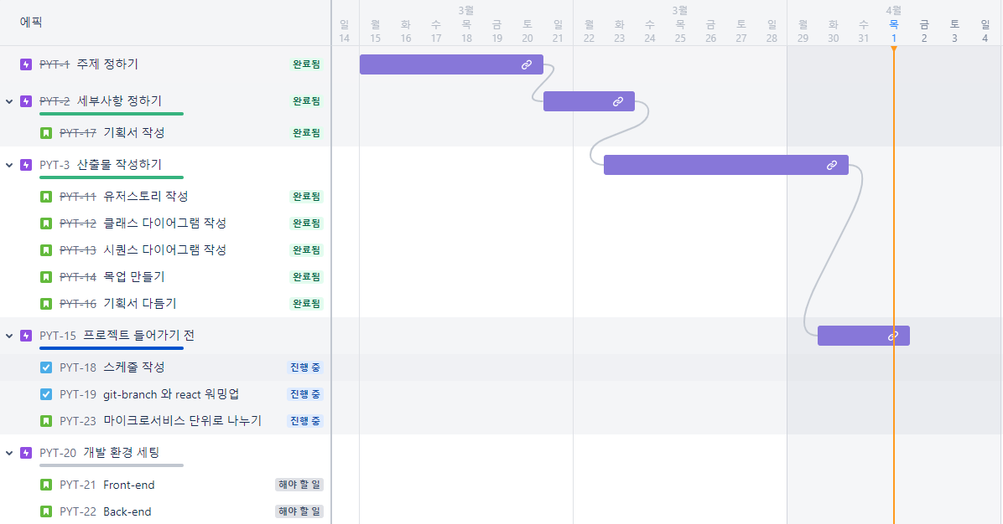
7. 프로젝트 일정 관리

Slide 25







개발 환경

Slide 26







협업 툴

Slide 27



개발 툴

